Slide 1
Integración de datos geoespaciales y colaboración transfronteriza
Geospatial data integration and transboundary collaboration
Tina Oliveira-Miranda
Wataniba

Slide 2
¿Quiénes somos?
Raisg (Red Amazónica de información Socioambiental Georreferenciada) es un consorcio de ocho organizaciones de la sociedad civil de los países que conforman la Amazonia (Bolivia, Brasil, Colombia, Ecuador, Perú y Venezuela) apoyada por socios internacionales, preocupados por la sostenibilidad socioambiental de la Amazonía.
Raisg produce, recopila y analiza información para brindar una comprensión multidimensional de la Amazonia.

Slide 3
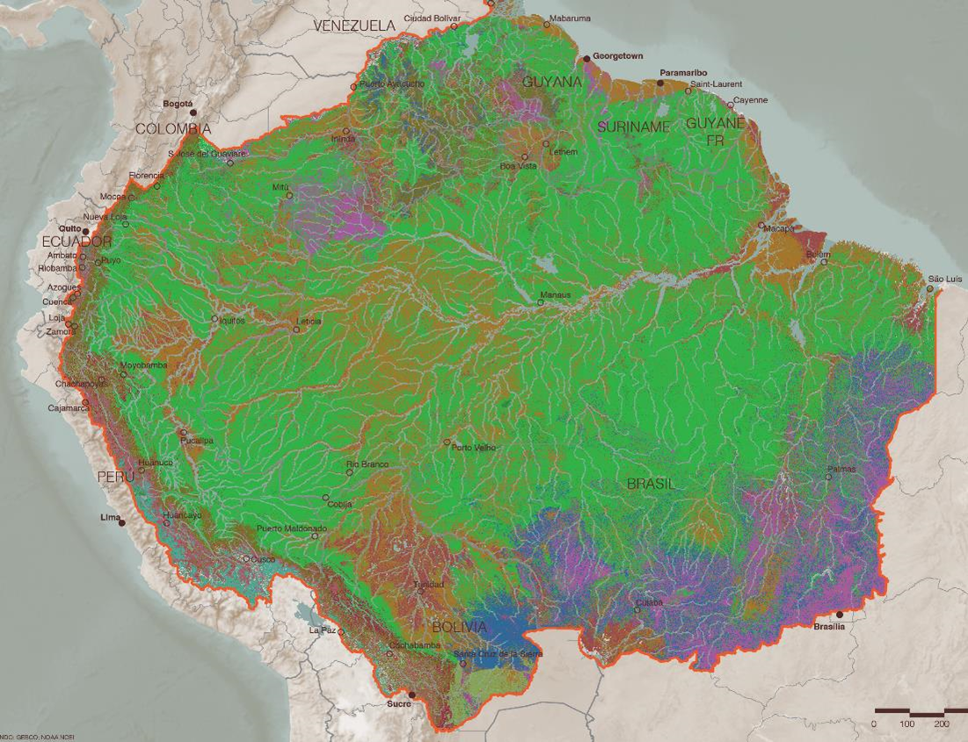
Criterios biogeográficos e hidrológicos
Incluye varios biomas y, al menos, 26 tipos de formaciones vegetales
± 8,5 millones de km²
± 6,6 millones de km² de bosque

Slide 4
Desafíos
Uso de información secundaria
Leyenda:
armonización, que represente a la región y que sea funcional en lo local
Glosario explicativo de equivalencias
Escala: asumir compromisos: local vs regional
Criterios para tomar decisiones que aseguren consistencia del dato en el ámbito regional
Generación de metadatos
Trazabilidad y confiabilidad de la fuente
Correcciones topológicas y atributivas
Validación de los datos

Slide 5
Desafíos
Uso de información secundaria
Leyenda:
armonización, que represente a la región y que sea funcional en lo local
Glosario explicativo de equivalencias
Escala: asumir compromisos: local vs regional
Criterios para tomar decisiones que aseguren consistencia del dato en el ámbito regional
Generación de metadatos
Trazabilidad y confiabilidad de la fuente
Correcciones topológicas y atributivas
Validación de los datos
Curaduría del dato

Slide 6
Desafíos
Generación de datos propios
Definición de leyendas:
Funcional regional y localmente
Glosario explicativo y equivalencias nacionales
Escala: regional vs local - compromisos
Definición metodológica clara
Criterios para tomar decisiones que aseguren consistencia del dato en el ámbito regional
Trazabilidad
Validación
Definición de metadatos

Slide 7
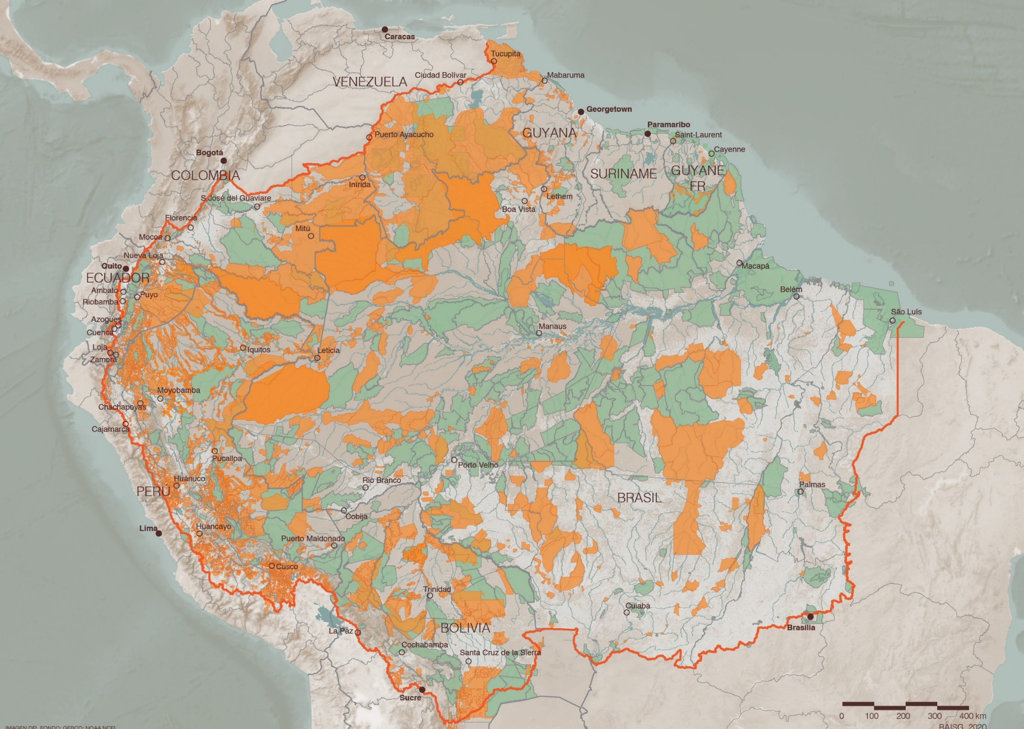
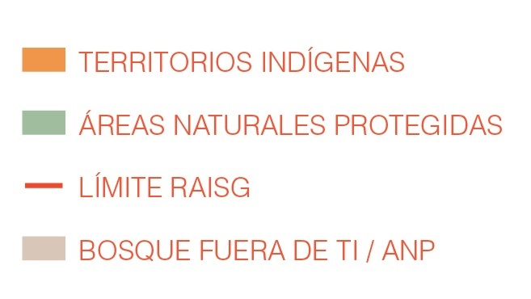

Slide 9
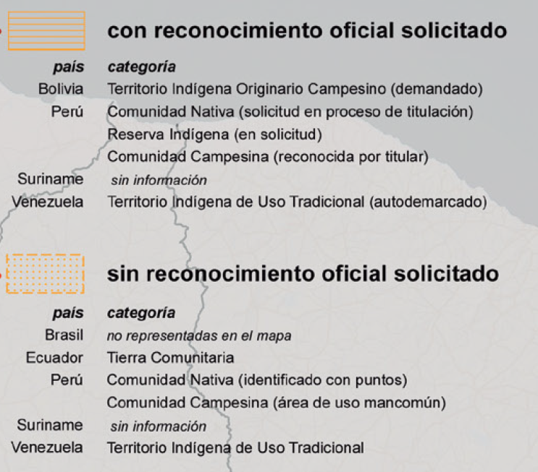

Slide 10
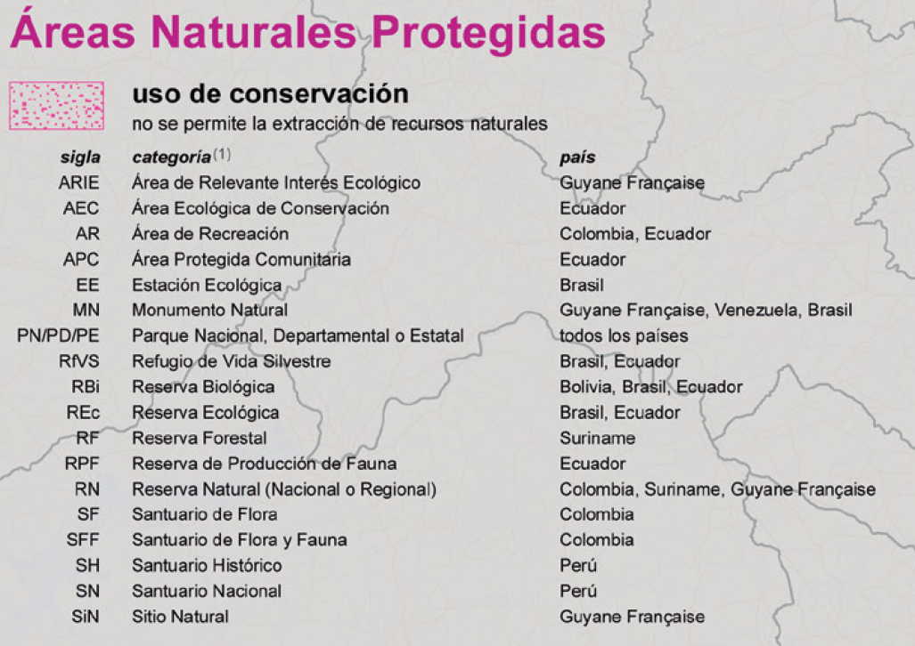

Slide 11
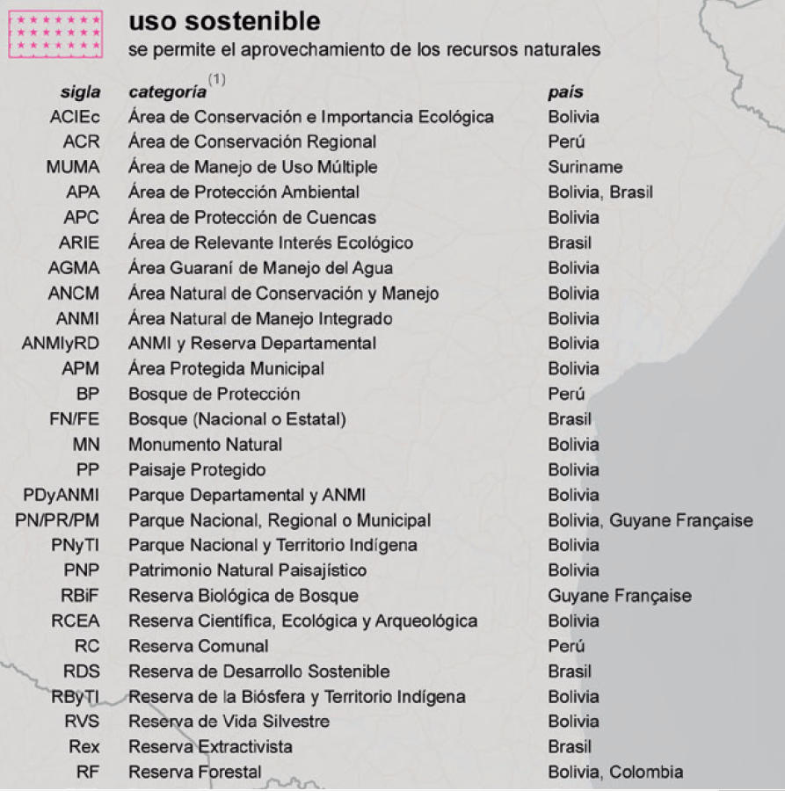

Slide 12
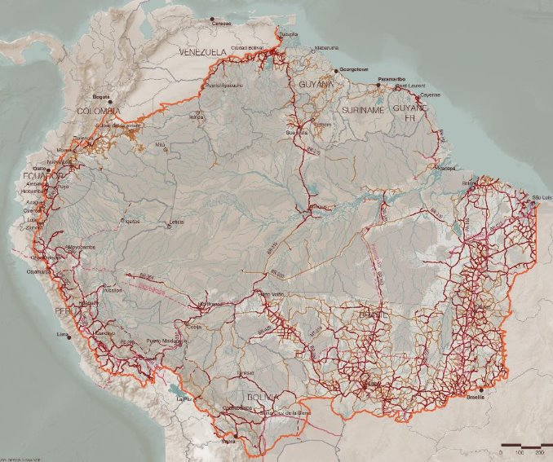

Slide 13
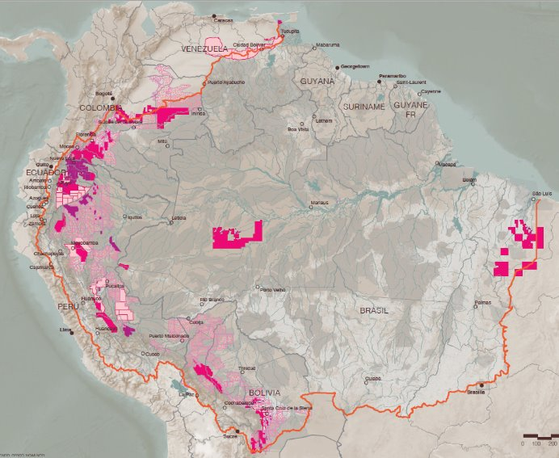
Hidrocarburos

Slide 14
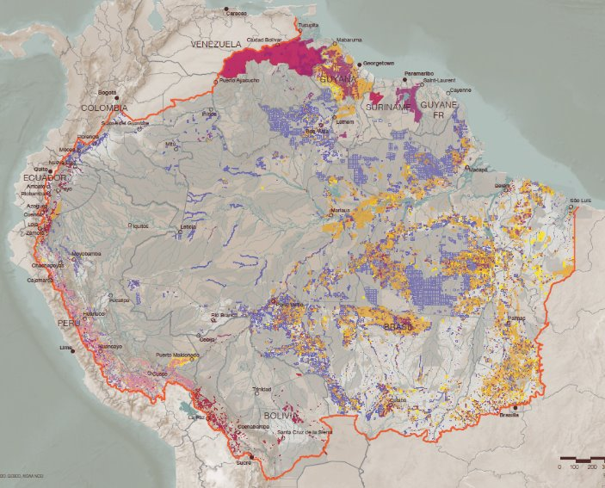
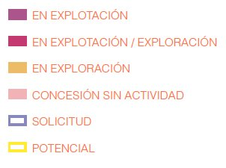
Minería legal

Slide 15
Muchas gracias
Obrigada
Thanks

